Slide 1
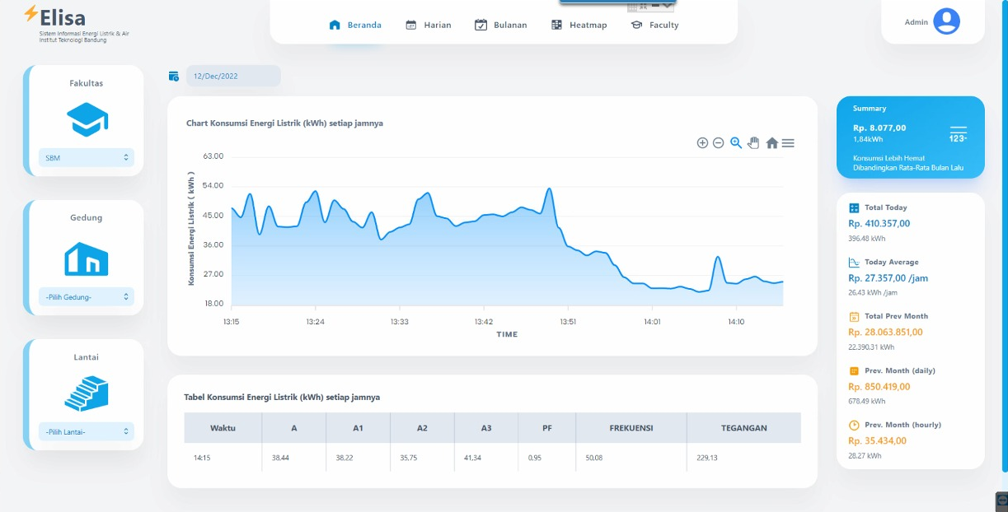
Assignment: HMI Documentation & Features
Representasi konsumsi energi secara grafis dengan memilih Fakultas
Access: 192.168.1.203:3000
Admin Login
Username : admin
Password : adminpass

Slide 2
HMI Documentation and Features

Slide 3
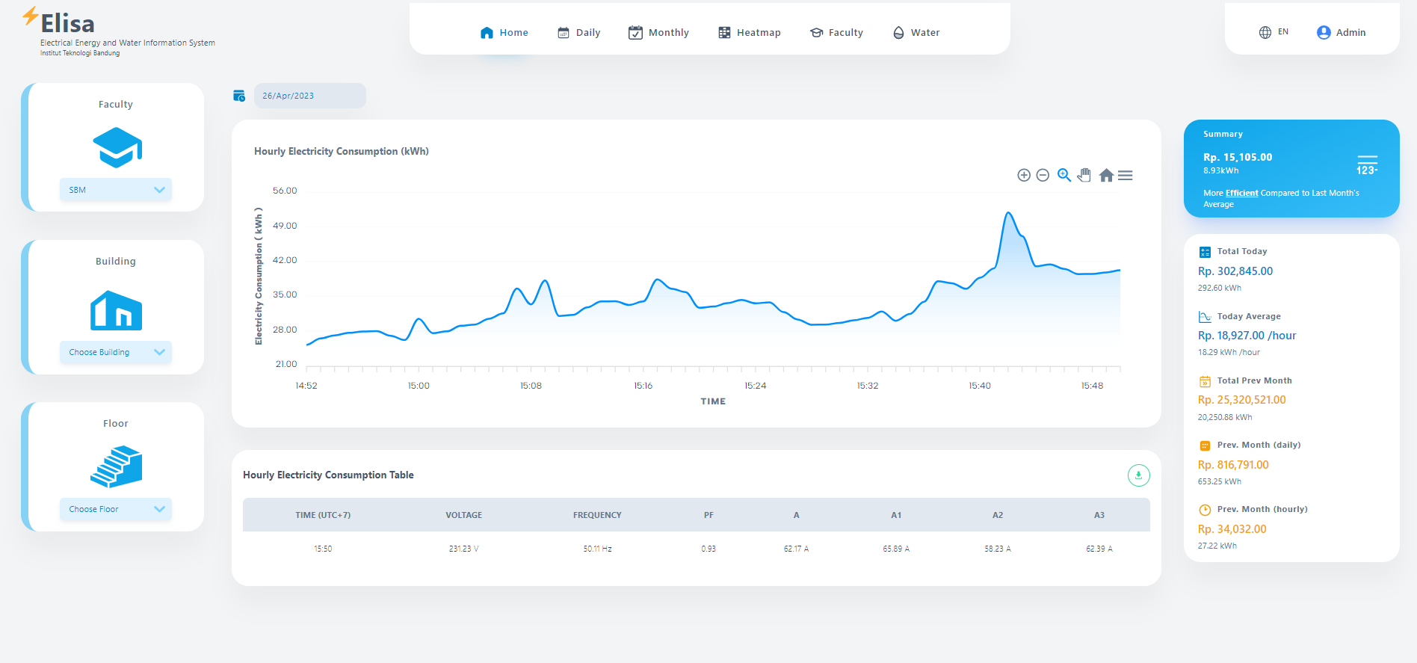
Tampilan Home
Fitur untuk memilih tampilan home, konsumsi energi harian dan bulanan, heatmap, dan perbandingan data tiap fakultas
Fitur untuk memilih bahasa dan menu Admin
Representasi konsumsi energi listrik setiap jam (kWh) secara grafis berdasarkan waktu pengukuran pada tampilan ‘Home’ dengan memilih menu Fakultas
Fitur memilih Fakultas, Gedung, dan Lantai
Tabel konsumsi energi listrik setiap jam (kWh) berdasarkan waktu pengukuran pada tampilan ‘Home’

Slide 4
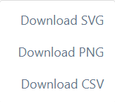
Tampilan Home
Fitur untuk memilih waktu data yang ingin dilihat pada tampilan
Fitur summary untuk mengetahui kesimpulan efisiensi konsumsi energi listrik yang dibandingkan dengan rata-rata bulan sebelumnya
fitur untuk zoom out (memperkecil rentang waktu terlihat yang diukur)
Fitur reset zoom untuk mengatur ulang zoom in atau zoom out
Fitur untuk zoom in (memperbesar rentang waktu terlihat yang diukur
fitur selection zoom untuk mengetahui nilai konsumsi listrik per menit pada grafik
Fitur panning untuk memotong rentang waktu yang diukur
Fitur home untuk mengunduh file dalam beberapa tipe
Informasi biaya dan konsumsi listrik yang dikeluarkan

Slide 5
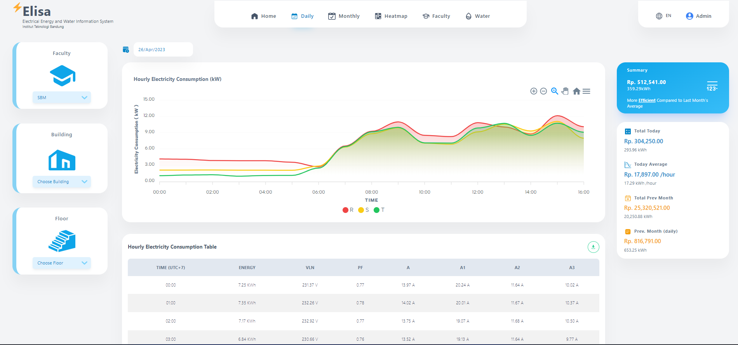
Tampilan Daily
Fitur summary untuk mengetahui kesimpulan efisiensi konsumsi energi listrik yang dibandingkan dengan rata-rata bulan sebelumnya
Representasi konsumsi daya listrik setiap jam (kW) secara grafis berdasarkan waktu pengukuran pada tampilan ‘Daily’ dengan memilih menu Fakultas
Tabel konsumsi energi listrik setiap jam (kWh) berdasarkan waktu pengukuran pada tampilan ‘Daily’
Fitur untuk menampilkan grafik R (fasa 1), S (fasa 2), T (fasa 3)
Informasi biaya dan konsumsi listrik yang dikeluarkan

Slide 6
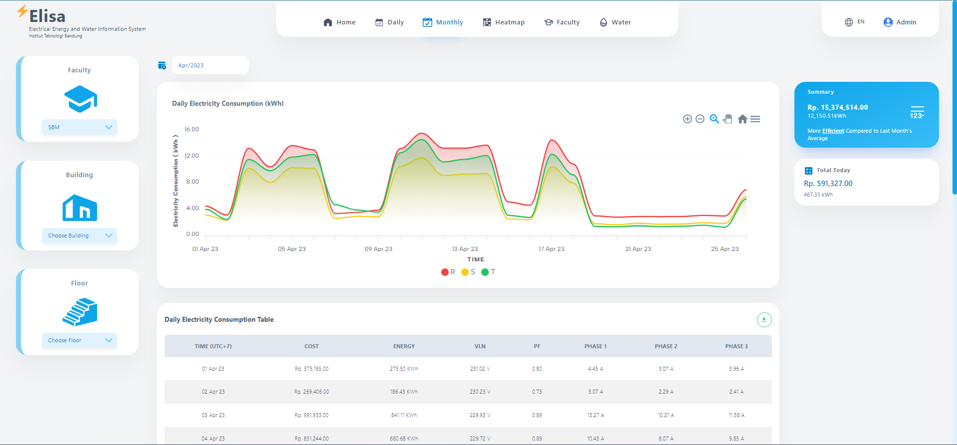
Tampilan Monthly
Fitur summary untuk mengetahui kesimpulan efisiensi konsumsi energi listrik yang dibandingkan dengan rata-rata bulan sebelumnya
Representasi konsumsi energi listrik setiap jam (kWh) secara grafis berdasarkan waktu pengukuran pada tampilan ‘Monthly’ dengan memilih menu Fakultas
Tabel konsumsi energi listrik setiap jam (kWh) berdasarkan waktu pengukuran pada tampilan ‘Monthly’
Informasi biaya dan konsumsi listrik yang dikeluarkan

Slide 7
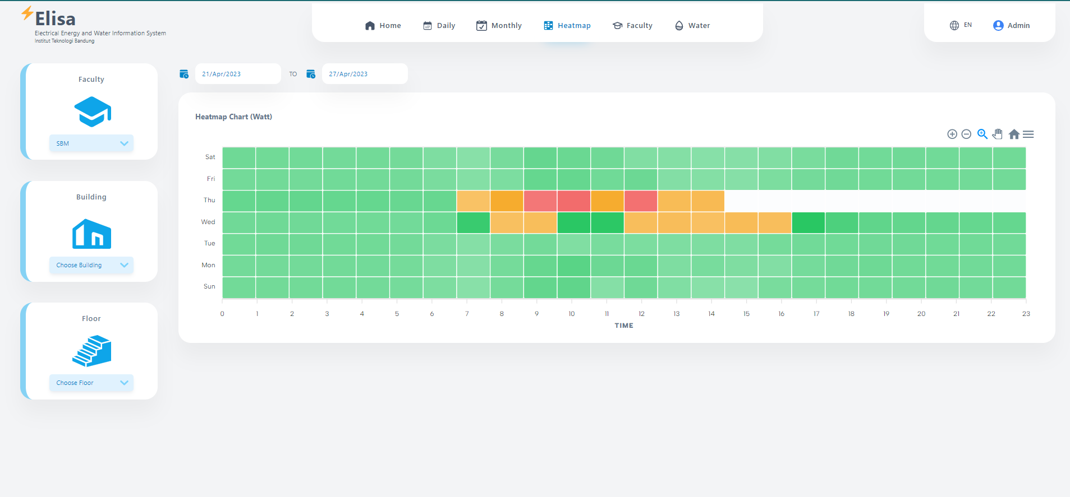
Tampilan Heatmap
Pemilihan rentang awal dan akhir tanggal yang ingin dilihat. Hanya dapat memilih dalam rentang waktu satu minggu.
Fitur navigasi grafik heatmap
Representasi pemakaian energi tiap jam pada rentang satu minggu dengan penggunaan warna.

Slide 8
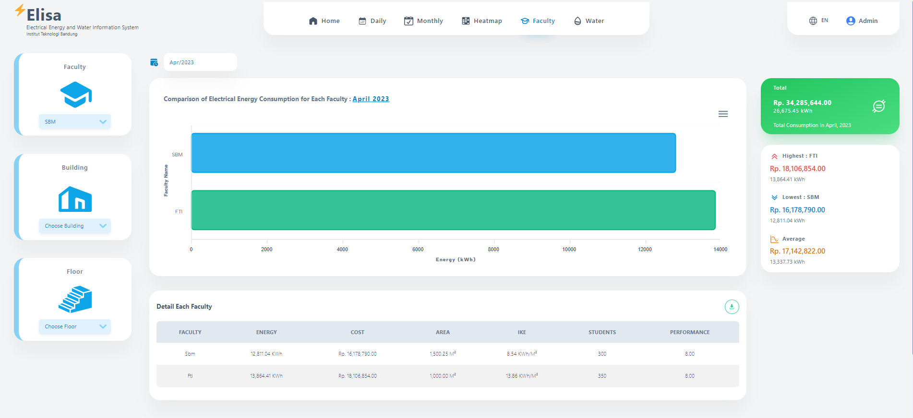
Tampilan Fakultas
Fitur memilih bulan
Rangkuman biaya listrik dari seluruh fakultas berisi biaya total, fakultas dengan biaya tertinggi dan terendah, dan rata-rata dari seluruh fakultas.
Fitur mengunduh grafik
Grafik pembanding total konsumsi energi perbulan pada tiap fakultas
Tabel rangkuman data tiap fakultas pada bulan yang dipilih
Fitur mengunduh data

Slide 9
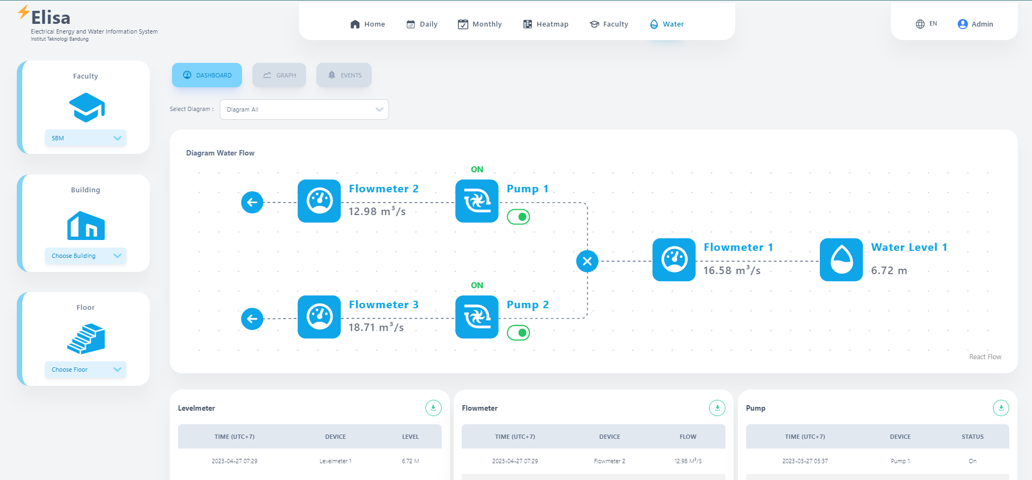
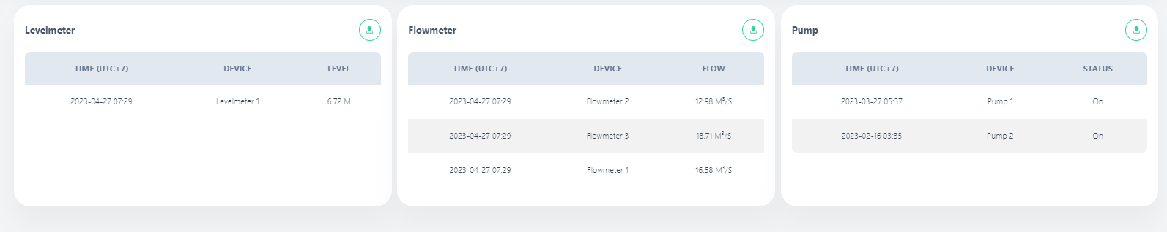
Tampilan Water: Dashboard
Fitur untuk memilih tampilan dashboard, graph, dan events
Tampilan diagram water flow
Tabel data flowmeter
Tabel data flowmeter
Tabel data levelmeter
Fitur mengunduh data

Slide 10
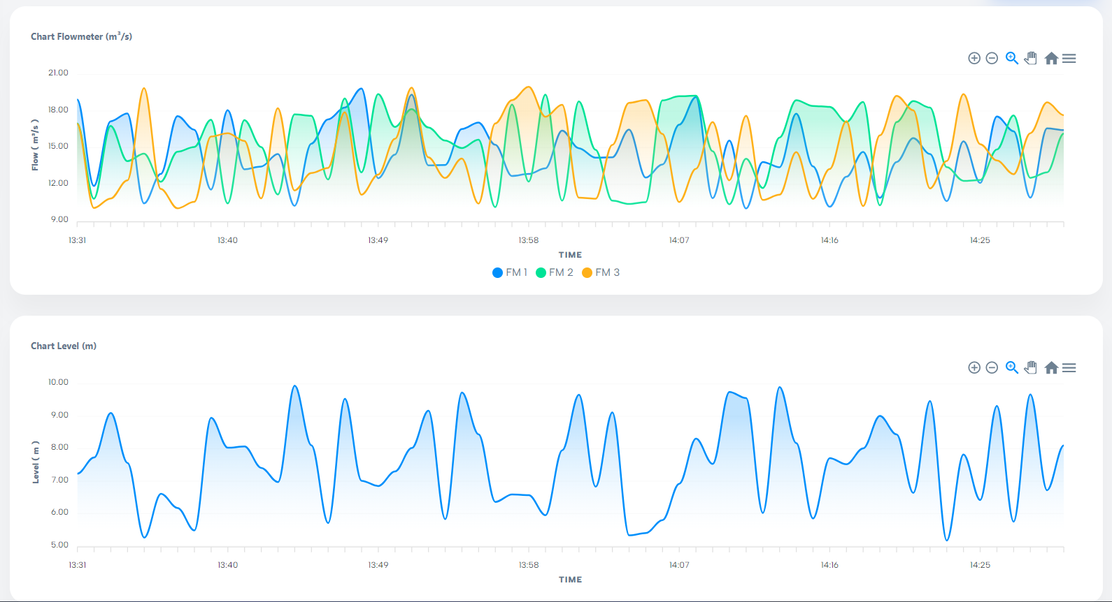
Tampilan Water: Graph
Representasi flow dalam bentuk grafik
Representasi level dalam bentuk grafik

Slide 11
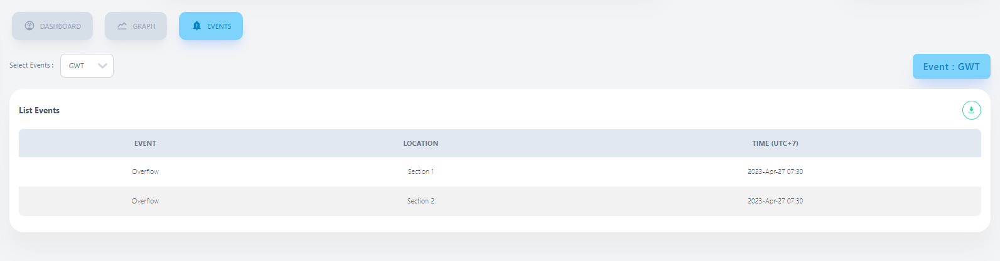
Tampilan Water: Events
Tabel yang menunjukkan event, location, dan time (UTC +7)

Slide 12
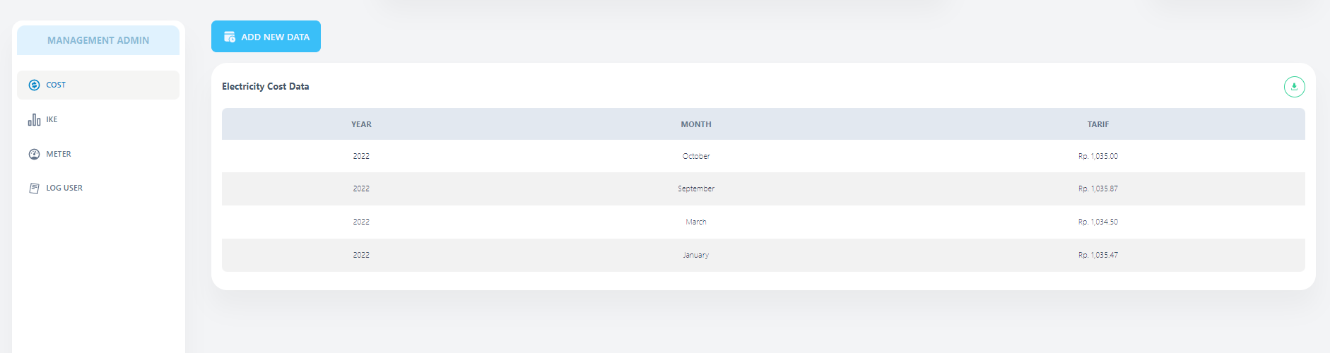
Tampilan Management Admin: Cost
Fitur untuk menambahkan data baru
Tabel representasi biaya yang dikeluarkan tiap bulan pada tahun tertentu
Fitur download data
Fitur untuk memilih menu tampilan Cost, IKE, Meter, dan Log User

Slide 13
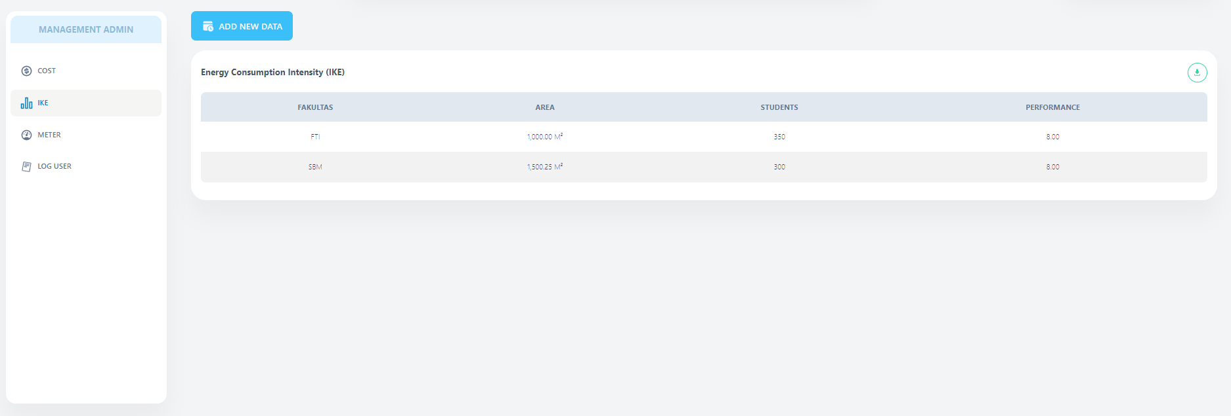
Tampilan Management Admin: IKE (Intensitas Konsumsi Energi)
Tabel Informasi Fakultas, Area (luas), Students (jumlah mahasiswa, dan Performance

Slide 14
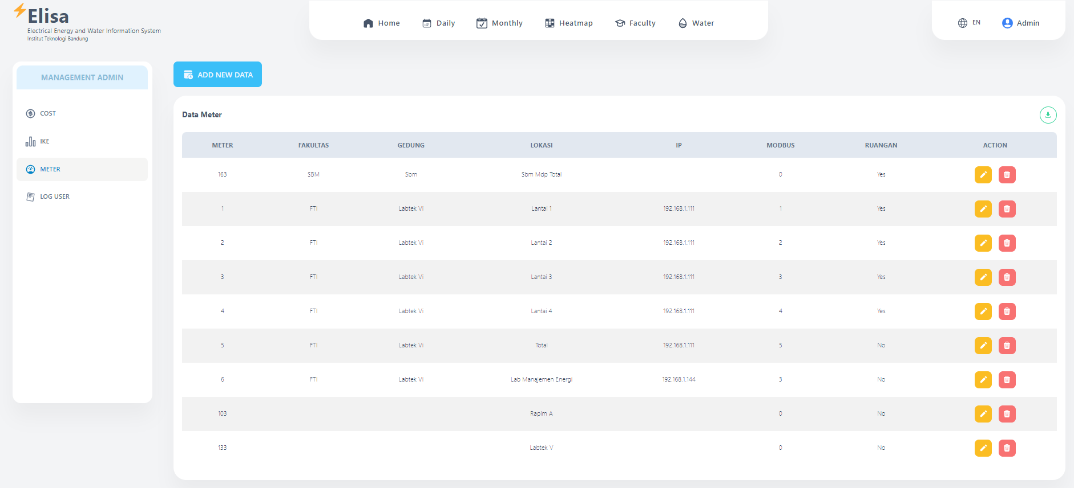
Tampilan Management Admin
Tabel Informasi Meter, Fakultas, Gedung, Lokasi, IP address, Modbus, Ruangan, dan Action

Slide 15
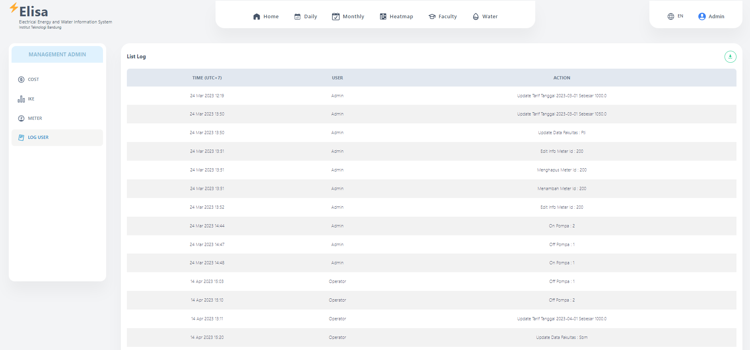
Tampilan Management Admin
Tabel Informasi Time (UTC+7), User, dan Action

